Slide 1

III. Blok. Ta’lim-tarbiya jarayonini tashkil etishda zamonaviy yondashuvlar.
3.6. Tanlov moduli: Maktabgacha ta’lim pedagoglarida tanqidiy fikrlash kompetensiyasini shakllantirish.
3.6.1.2 MAVZU: MAKTABGACHA TA’LIM TASHKILOTI PEDAGOGLARIDA TANQIDIY FIKRLASH KOMPETENSIYASINI SHAKLLANTIRISH METODLARI.
(2 soat amaliy)

Slide 2
REJA:
Tanqidiy fikrlashni rivojlantirishga qaratilgan zamonaviy pedagogik metodlar.
2. Pedagoglarda muammoli vaziyatlar orqali tanqidiy fikrlashni shakllantirish usullari.
3. Tanqidiy fikrlashni rivojlantirish bo’yicha amaliy mashg’ulot va treninglar tashkil etish.

Slide 3
Tanqidiy fikrlash — bu ma'lumotni shunchaki qabul qilish emas, balki uni tahlil qilish, savol ostiga olish va mantiqiy xulosalar chiqarish qobiliyatidir. Zamonaviy ta'limda ushbu ko'nikmani shakllantirish uchun bir qator interaktiv metodlar keng qo'llaniladi.
​Quyida tanqidiy fikrlashni rivojlantirishga qaratilgan eng samarali pedagogik metodlar keltirilgan:
​1. "Sokratcha suhbat" (Socratic Questioning)
​Bu metod o'quvchini tayyor javobni topishga emas, balki chuqur o'ylantiruvchi savollar orqali haqiqatga yetib borishga undaydi.
​Maqsadi: Taxminlarni aniqlash, dalillarni tekshirish va muqobil nuqtai nazarlarni ko'rib chiqish.
​Qo'llanilishi: O'qituvchi "Nima uchun bunday deb o'ylaysiz?", "Agar vaziyat o'zgarsa, natija qanday bo'lar edi?" kabi ochiq savollar beradi.

Slide 4
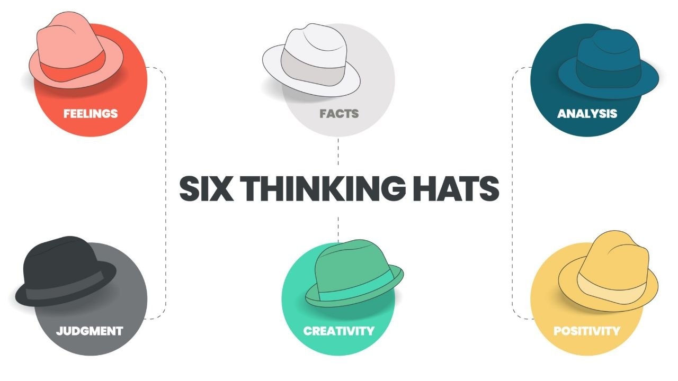
2. "6 ta o'ylash qalpog'i" (Edward de Bono)
​Bu metod muammoni turli rakurslardan tahlil qilishga yordam beradi. Har bir rang ma'lum bir fikrlash yo'nalishini anglatadi:
​Oq: Faqat faktlar va raqamlar.
​Qizil: Tuyg'ular va instinktlar.
​Qora: Xavf-xatarlar va tanqidiy nuqtai nazar.
​Sariq: Imkoniyatlar va ijobiy tomonlar.
​Yashil: Kreativlik va yangi g'oyalar.
​Ko'k: Jarayonni boshqarish va xulosa qilish

Slide 5

3. "FSMU" texnologiyasi
​O'z fikrini dalillashni o'rgatuvchi juda samarali metod:
​F — Fikringizni bayon eting.
​S — Fikringizning sababini ko'rsating.
​M — Sababni isbotlovchi misol keltiring.
​U — Fikringizni umumlashtiring (xulosa).

Slide 6

4. “Blum taksonomiyasi" asosidagi topshiriqlar
​
Tanqidiy fikrlash taksonomiyaning yuqori
bosqichlarida — tahlil, sintez va baholash
darajalarida shakllanadi. O'quvchilarga
ma'lumotni shunchaki eslab qolish emas,
balki uni qismlarga ajratish va qiymatini
baholashga doir vazifalar beriladi.

Slide 7
Pedagog uchun tavsiyalar:
​Xato qilishdan qo'rqmaslik muhitini yarating: Tanqidiy fikrlash erkin fikr bildira olishdan boshlanadi.
​Tayyor javoblardan qoching: O'quvchi o'z izlanishlari orqali natijaga kelsin.
​Munozaralarni rag'batlantiring: Har qanday mavzuda "ha" yoki "yo'q" dan ko'ra, "nima uchun?" degan savolni ko'proq ishlating.

Slide 8
Tarbiyachilar uchun Dizayn-fikrlash (Design Thinking) metodikasiga asoslangan, juda qiziqarli va amaliy bir muammoli vaziyat (keys).
Bu mashg‘ulot sizlarga qoliplardan chiqib, bolalar va ota-onalar ehtiyojini chuqur tahlil qilishga o‘rgatadi.
​Mashg‘ulot: "Ideal qabulxona" loyihasi.
Muammo: Ko‘p MTTlarda qabulxona (yechinish xonasi) faqat kiyim almashtirish uchun xizmat qiladi. Ertalab ota-onalar bolani shoshib qoldirib ketishadi, bolalar esa ba’zan yig‘lab xayrlashishadi. Bu joyda hech qanday ta’limiy yoki hissiy muhit yo‘q.
​Vazifa: Dizayn-fikrlashning 5 bosqichidan foydalanib, ushbu qabulxonani shunday o‘zgartiringki, u ota-ona, bola va tarbiyachi o‘rtasidagi "ishonch ko‘prigi"ga aylansin.

Slide 9
Ish bosqichlari (Guruhlarga ko‘rsatma):
​1. Empatiya (Hamdardlik):
​Siz ota-onasiz: Ishga shoshyapsiz, bolangiz yig‘layapti. Sizga bu xonada nima yetishmaydi? (Masalan: ma’lumot, xotirjamlik).
​Siz bolasiz: Bog‘chaga kelganda qo‘rquv bor. Sizni nima tinchlantirishi mumkin? (Masalan: sevimli o‘yinchoq, qiziqarli rasm).
​2. Muammoni aniqlash:
​Qabulxonadagi asosiy kamchilik nima? (Masalan: "Qabulxona juda sovuq va rasmiy, u yerda mehr yetishmaydi").
​3. G‘oyalar generatsiyasi (Aqliy hujum):
​Hech qanday cheklovsiz g‘oyalar bering.
​Misol: "Xayrlashuv oynasi" (bola ota-onasini derazadan kuzatib qoladi).
​Misol: "Kayfiyat daraxti" (bola kelganda o‘z stikerini mos kayfiyatga yopishtiradi).
​Misol: Ota-onalar uchun "Mening bolam haqida bugun bilishingiz kerak bo‘lgan narsa" degan kichik qutilar.
​4. Prototip (Loyiha chizmasi):
​Vatman qog‘oziga yangi qabulxonaning chizmasini chizing. Qaysi burchakda nima bo‘ladi? Qaysi element qaysi muammoni hal qiladi?
​5. Sinov:
​Boshqa guruhlar sizning loyihangizni "ota-ona" sifatida ko'rib chiqib, savol berishadi: "Bu chindan ham bolamning yig‘lashini to‘xtatadimi?"

Slide 10
Maktabgacha ta'lim tashkiloti (MTT) pedagoglarida tanqidiy fikrlashni rivojlantirish ularning nafaqat o'z faoliyatini tahlil qilishiga, balki bolalar bilan ishlashda kutilmagan vaziyatlarda to'g'ri qaror qabul qilishiga yordam beradi. Muammoli vaziyatlar (Case-study) asosida o'qitish bu borada eng samarali yo'llardan biridir.
​Quyida MTT pedagoglari uchun tanqidiy fikrlashni shakllantirishning amaliy usullari keltirilgan:
​1. "Keys-stadi" (Muammoli vaziyatlar tahlili)
​Masalan: "Mashg'ulot paytida bir bola doimiy ravishda boshqalarga xalaqit beryapti, tarbiyachining tanbehlari kor qilmayapti. Sizning harakatingiz?"
​Tahlil bosqichlari: Muammoni aniqlash -> Sabablarini izlash (psixologik, pedagogik, oilaviy) -> Bir necha yechim variantlarini ishlab chiqish -> Eng maqbulini tanlash.

Slide 11

2. "Reflektiv kundalik" yuritish
​Tarbiyachi kun davomida sodir bo'lgan qiyin vaziyatlarni va ularga o'z munosabatini yozib boradi.
​Savollar: "Bugun nima rejadagidek bo'lmadi?", "Men bu vaziyatda boshqacha yo'l tutishim mumkinmidi?", "Mening qarorim bolaga qanday ta'sir qildi?". Bu usul pedagogning o'z faoliyatiga tashqaridan baho berish ko'nikmasini o'stiradi.

Slide 12
3. "Kognitiv mojarolar" usuli
​Pedagoglarga o'zlari o'rgangan an'anaviy metodlar va zamonaviy talablar o'rtasidagi qarama-qarshiliklar ko'rsatiladi.
​Misol: "An'anaviy ta'limda bolaga hamma narsani tayyor ko'rsatish kerak, lekin STEAM yondashuvida bola xato qilishi kerak. Qaysi biri samaraliroq va nima uchun?"
​Bu pedagogda shaxsiy qarashlarini qayta ko'rib chiqish va mantiqiy asoslash ehtiyojini tug'diradi.
​4. "Aqliy hujum" va "Nima bo'ladi, agar...?" o'yini
​Vaziyatni modellashtirish orqali prognozlash qobiliyatini rivojlantirish:
​"Agar guruhda barcha o'yinchoqlar olib qo'yilsa, bolalar o'zaro qanday muloqot qiladi?"
​"Agar mashg'ulot rejasini bolalarning o'zlari tuzishsa, natija qanday bo'ladi?"

Slide 13

5. "Rolli o'yinlar" (Inversion usuli)
​Pedagoglar rollar bilan almashadilar: biri "muammoli bola", biri "shikoyat qiluvchi ota-ona", biri "tarbiyachi".
​Vaziyat ichiga kirish orqali pedagog muammoni turli tomonlarning nigohi bilan ko'rishni o'rganadi. Bu hissiy intellekt (EQ) va tanqidiy tahlilni birlashtiradi.

Slide 14
Bosqich | Harakat | Mazmuni
1. Identifikatsiya | Muammoni ko’ra bilish | “Vaziyatda aynan nima noto’g’ri ketmoqda?”
2. Interpretatsiya | Ma’lumot yig’ish | “Bu holatga nimalar sabab bo’lmoqda?”
3. Analiz | Qismlarga ajratish | Faktlarni hissiyotlardan ajratish
4. baholash | Yechimlarni ko’rish | “Agar shunday qilsam, natijasi nima bo’ladi?”

Slide 15

Tanqidiy fikrlashni rivojlantirishga qaratilgan treninglar pedagoglarning passiv tinglovchidan faol tadqiqotchiga aylanishini ta'minlashi kerak. MTT tizimida bu jarayon ko'proq o'yin, vizuallashuv va mantiqiy modellashtirishga asoslanadi.

Slide 16
Pedagoglar uchun tashkil etilishi mumkin bo‘lgan amaliy mashg‘ulotlar va treninglar rejasi:
1. "Vaziyatlar laboratoriyasi" (Case-Study Treningi)
​Bu mashg‘ulot pedagoglarni muammoni tizimli tahlil qilishga o‘rgatadi.
​Mashg‘ulot borishi: Ishtirokchilar kichik guruhlarga bo‘linadi. Har bir guruhga real pedagogik muammo yozilgan kartochka beriladi (masalan, "Bola o‘yinchoqni bo‘lishishni xohlamayapti va tajovuz ko‘rsatyapti").
​Vazifa: Guruhlar "Nima uchun?" savolini 5 marta berish orqali muammoning tub ildizini topishlari va 3 xil (pedagogik, psixologik, metodik) yechim taklif qilishlari kerak.
​Kutilayotgan natija: Vaziyatga bir tomonlama emas, balki kompleks yondashish ko‘nikmasi.

Slide 17

2. "Argumentlar jangi" (Debat metodikasi)
​Pedagoglarda o‘z fikrini isbotlash va boshqalarning fikridagi mantiqiy xatolarni topishni shakllantiradi.
​Mavzular: "Maktabgacha ta'limda raqamli texnologiyalar: Foydami yoki zarar?", "Bolalarga erkinlik berish kerakmi yoki qat'iy intizom?".
​Qoida: Bir guruh faqat ijobiy tomonlarni, ikkinchi guruh esa faqat salbiy tomonlarni himoya qiladi. Yakunda guruhlar rollarni almashadilar.
​Kutilayotgan natija: Ob’ektivlik va muammoni turli qirralardan ko‘ra olish

Slide 18
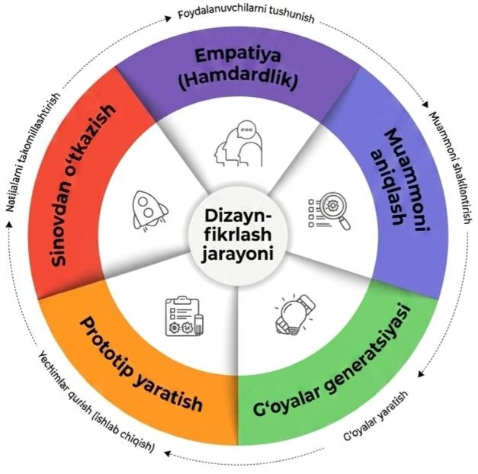
3. "Dizayn-fikrlash" (Design Thinking) mashg‘uloti
​Bu metodika MTT muhitini yoki mashg‘ulot jarayonini yaxshilash uchun yangi va tanqidiy yechimlar topishga yordam beradi.
​Bosqichlar:
​Empatiya: Bolaning yoki ota-onaning o‘rniga o‘zingizni qo‘yib ko‘ring.
​Muammoni aniqlash: Guruhdagi asosiy kamchilikni toping.
​G‘oyalar generatsiyasi: Hech qanday cheklovsiz yuzlab yechimlar o‘ylab toping.
​Prototip: Yechimning kichik modelini (chizma, reja) yarating.
​Kutilayotgan natija: Kreativlik bilan uyg‘unlashgan tanqidiy yondashuv

Slide 19

4. "Fakt yoki Talqin" o‘yini
​Pedagoglarga axborotni filtrdan o‘tkazishni o‘rgatuvchi tezkor mashq.
​Mashg‘ulot: O‘qituvchi turli jumlalarni o‘qiydi. Masalan: "Bola bugun yig‘ladi" (Fakt) va "Bola bugun injiqlik qildi" (Talqin/Sub’ektiv fikr).
​Vazifa: Ishtirokchilar qaysi jumla isbotlangan fakt, qaysi biri shaxsiy xulosa ekanini ajratishlari kerak.
​Kutilayotgan natija: Ish faoliyatida xulosalarni hissiyotlarga emas, faktlarga asoslanib chiqarish.

Slide 20
Treninglarni tashkil etish bo‘yicha metodik tavsiyalar:
​Vizuallashuvdan foydalaning: Har bir guruh o‘z ishini "Aqliy xarita" (Mind Map) yoki "Svat-tahlil" ko‘rinishida taqdim etsin.
​Moderatorlik: Trener tayyor yechim bermasligi, faqat yo‘naltiruvchi savollar berishi shart.
​Teskari aloqa: Har bir mashg‘ulot yakunida "Men bugun qaysi qarashimni o‘zgartirdim?" degan savolga javob izlanishi kerak.
​

Slide 21


